Slide 1



Образовательный интенсив
«Единое образовательное пространство:
от замысла к реализации»
«Успешная наставническая
деятельность»
Качесова М.А.
МБДОУ «Детский сад № 50»

Slide 2



Ключевые проблемы системы дошкольного образования,
требующие концептуальных стратегических решений
- недостаточно эффективное решение проблем преемственности уровней дошкольного и начального общего образования, непрерывности образовательных траекторий развития детей;
- недостаточная актуализированность единства подходов к профильной подготовке кадров, обесценивание традиций и снижение фундаментальности в психологической, педагогической, методической подготовке управленческих и педагогических работников ДО;
- дефицит квалифицированных и мотивированных педагогических работников с базовым профильным педагогическим образованием, реализующих образовательные программы ДО (воспитатели, педагоги-психологи, тьюторы и др.); учебно-вспомогательного персонала, обеспечивающего присмотр и уход за детьми (младший воспитатель, помощник воспитателя).
Цель и задачи развития дошкольного образования
- Обеспечение единых подходов к содержанию и требованиям непрерывной подготовки педагогов ДО в психолого-педагогических классах, среднем профессиональном образовании и образовательных организациях высшего образования.
- Формирование новых механизмов непрерывного профессионального развития педагогических и управленческих кадров, привлечения и государственной поддержки молодых специалистов в системе ДО (в том числе и учебно-вспомогательного персонала, обеспечивающего присмотр и уход за детьми); создание условий для профессионального развития и карьерного роста дошкольных работников.
- Обеспечение системы дошкольного образования профессиональными кадрами с базовым профильным педагогическим образованием. Расширение практики целевого обучения воспитателей, музыкальных руководителей, инструкторов по физкультуре и других специалистов в организациях СПО и ВО, реализующих образовательные программы подготовки в области дошкольного образования.

Slide 3
Дошкольное образование в РФ: в чём суть изменений
- Существенное внимание будет уделено повышению качества образования в дошкольных учреждениях.
- Программы дошкольного образования будут пересматриваться и обновляться с учётом современных педагогических подходов и лучших практик.
- Преподаватели и педагоги получат возможность профессионального развития и повышения квалификации, что позволит им лучше работать с детьми и удовлетворять их потребности.

Slide 4

Важнейшей особенностью системы наставничества
является то, что она носит точечный, индивидуализированный
и персонализированный характер, ориентирована на конкретного педагога и призвана решать в первую очередь его личностные, профессиональные и социальные проблемы, имеет гибкую структуру учета особенностей преодоления затруднений наставляемого и интенсивность решения тех или иных запросов (наставник и наставляемый самостоятельно решают, сколько времени потратить на изучение тех или
иных вопросов и какая глубина их
проработки нужна).

Slide 5
История наставничества начинается в далёком прошлом.
Первым профессиональным наставником (ментором) был древнегреческий герой Ментор, друг Одиссея, которому тот поручил воспитание своего сына Телемаха на время путешествия в Трою.
В России история наставничества берёт своё начало от дореволюционных ремесленников и купцов, которые передавали молодёжи секреты своего ремесла в индивидуальном порядке.
В различных формах наставничество было распространено в СССР, начиная с 30-х годов XX века. Его главной задачей было воспитание молодой смены, и доверялось это людям с высокой профессиональной подготовкой и богатым жизненным опытом.
С середины 50-х годов движение становится массовым, а термин «наставничество» закрепляется постановлением Совмина СССР.
В России конкретные шаги по развитию наставничества стали предприниматься с 2017 года, когда в стране прошёл первый Всероссийский конкурс лучших практик подготовки рабочих кадров и специалистов среднего звена по номинации «Наставничество на производстве».
В 2020 году появилось Всероссийское общественное движение «Наставники России», которое своей целью обозначило развитие наставничества в сферах образования, культуры, здравоохранения, спорта, патриотического воспитания, а также формирование кадрового резерва профессиональных отраслей

Slide 6
Распаковка понятий
Наставничество – форма обеспечения профессионального становления, развития и адаптации к квалифицированному исполнению должностных обязанностей лиц, в отношении которых осуществляется наставничество.
Наставник – участник персонализированной программы наставничества, имеющий измеримые позитивные результаты профессиональной деятельности, готовый и способный организовать индивидуальную траекторию профессионального развития наставляемого на основе его профессиональных затруднений, также обладающий опытом и навыками, необходимыми для стимуляции и поддержки процессов самореализации и самосовершенствования наставляемого.
Наставляемый – участник персонализированной программы наставничества, который через взаимодействие с наставником и при его помощи и поддержке приобретает новый опыт, развивает необходимые навыки и компетенции, добивается предсказуемых результатов, преодолевая тем самым свои профессиональные затруднения. Наставляемый является активным субъектом собственного непрерывного личностного и профессионального роста, который формулирует образовательный заказ на основе осмысления собственных образовательных запросов, профессиональных затруднений и желаемого образа самого себя как профессионала (молодой педагог, только пришедший в профессию; опытный педагог, испытывающий потребность в освоении новой технологии или приобретении новых навыков; новый педагог в коллективе; педагог, имеющий непедагогическое профильное образование и т.д.).

Slide 7

Что мы хотим от педагога
Администрация
Умение проводить родительский клуб
Победы в конкурсах
Высшая категория
Образование
…….
Методисты
Умение снимать ролики
для родительского чата
Взаимодействие с социальными партнерами
Правильная речь
………..
Психологи
Умение организовать уголок психологической разгрузки
………..
Педагоги
Умение работать
в команде
Творческий потенциал
………..
7
7

Slide 8


Что можем дать педагогу на каждом этапе
Если ты успешен на текущей позиции – жми на кнопку
Педагог
Модель
профессионального
развития и роста педагога
Администратор
Методист
Педагог со стажем более 25 лет
Самосовершенствование
Педагог-психолог
Профессиональный лифт
Самореализация
Педагог со стажем от 16 до 25 лет
Саморазвитие
Педагог со стажем от 6 до 15 лет
Самоопределение
Педагог со стажем от 0 до 5 лет
8
8

Slide 9


Эффективная реализация наставничества предполагает его поэтапное осуществление
4. Завершение наставничества
!!!!!!!!!!
3. Осуществление наставничества, представляющее собой синтез разнообразных технологий с учетом целей и задач наставничества, а также профессионального уровня наставляемого.
2. Подбор кандидатов для наставничества (исходя из целей), включающий определение лиц, в отношении которых планируется осуществлять наставничество, а также выбор и назначение наставников
1. Организация наставничества
9
9

Slide 10
Аттестация педагогических работников
Приказ Минпросвещения России от 24.03.2023 N 196
"Об утверждении Порядка проведения аттестации педагогических работников организаций, осуществляющих образовательную деятельность» (Зарегистрировано в Минюсте России 02.06.2023 N 73696) Настоящий приказ вступает в силу с 1 сентября 2023 г.
и действует до 31 августа 2029 года.
Приказ Минобрнауки России от 07.04.2014 № 276
"Об утверждении Порядка проведения аттестации педагогических работников организаций, осуществляющих образовательную деятельность« (ред. от 23.12.2020)
Срок действия до 31.08.2023

Slide 11
Требования «педагог-методист»
руководство методическим объединением педагогических работников образовательной организации и активное участие в методической работе образовательной организации
руководство разработкой программно-методического сопровождения образовательного
процесса, в том числе методическое сопровождение реализации инновационных
образовательных программ и проектов в образовательной организации
методическая поддержка педагогических работников образовательной организации при подготовке к участию в профессиональных конкурсах
участие в методической поддержке (сопровождении) педагогических работников образовательной организации, направленной на их профессиональное развитие, преодоление профессиональных дефицитов
передача опыта по применению в образовательной организации авторских учебных и (или) учебно-методических разработок
11
11

Slide 12
Требования «педагог-наставник»
руководство практической подготовкой студентов, обучающихся по образовательным программам среднего профессионального образования и (или) образовательным программам высшего образования
наставничество в отношении педагогических работников образовательной организации, активное сопровождение их профессиональным развитием в образовательной организации
содействие в подготовке педагогических работников, в том числе из числа молодых специалистов, к участию в конкурсах профессионального (педагогического) мастерства
распространение авторских подходов и методических разработок в области наставнической деятельности в образовательной организации
12
12

Slide 13
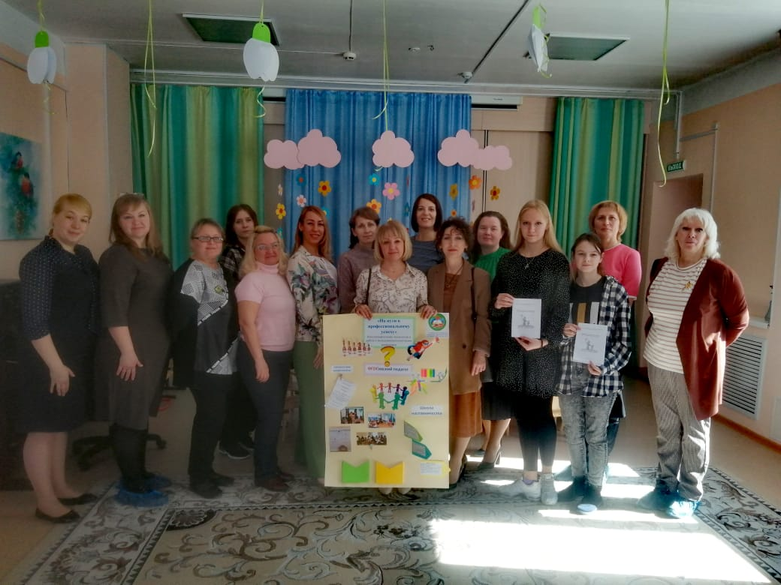
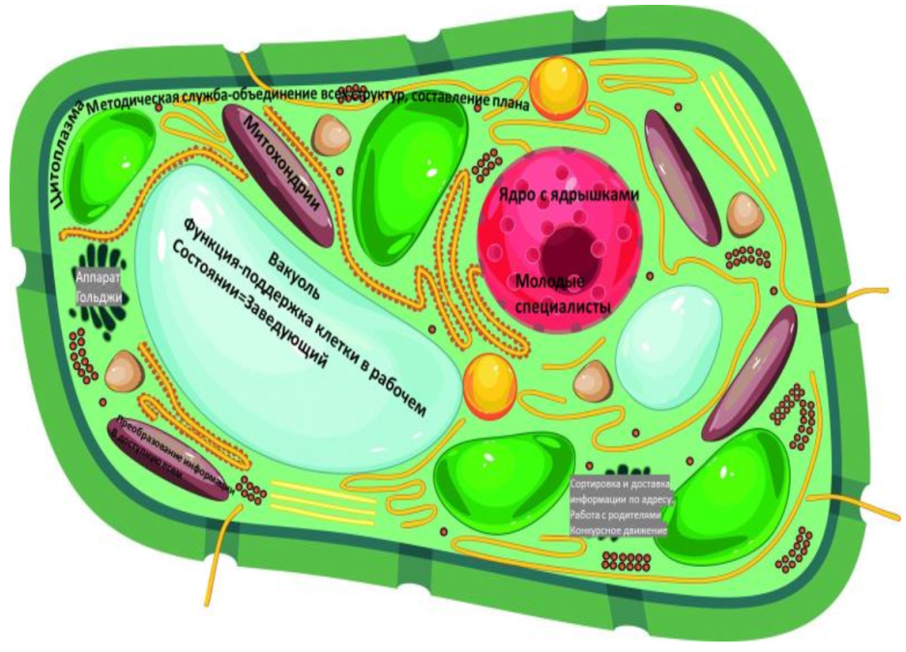
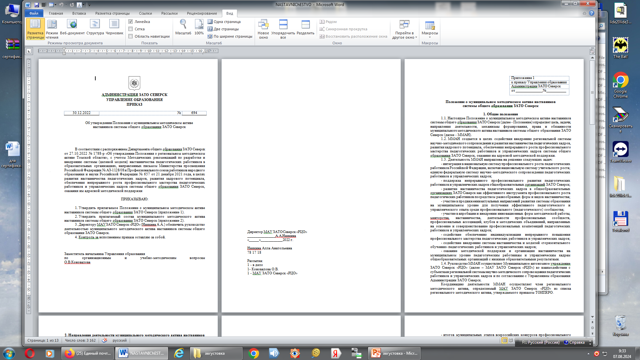
Наставничество в ЗАТО Северск

Slide 14
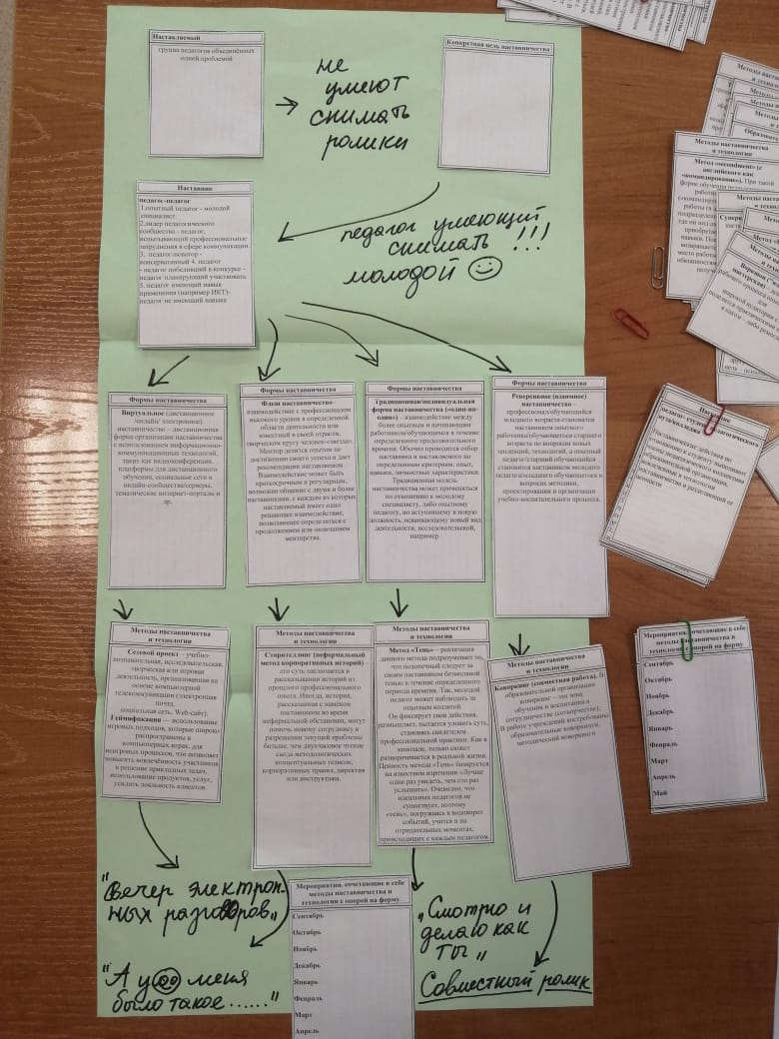

Методический
конструктор
МЕТОДИЧЕСКИЙ
КОНСТРУКТОР

Slide 15
СПРАВОЧНЫЙ МАТЕРИАЛ ДЛЯ РАБОТЫ
ПЕДАГОГА-НАСТАВНИКА
Кто и кого может наставлять?
Наставляемые
студенты
молодой педагог, только пришедший в профессию
педагог после длительного перерыва в работе (декретный отпуск) или при вторичной адаптации (переход из другого ДОУ, долго работал на яслях и его перевели на сад,…)
опытный педагог, испытывающий потребность в освоении новой технологии или приобретении новых навыков
группа педагогов объединённых одной проблемой
педагог, планирующий продвижение по карьерной лестнице
педагог, планирующий участие в конкурсе (воспитатель года, лучший педагог-психолог,…)

Slide 16
Наставники
руководитель образовательной организации – педагог
1.создание условий для профессионального становления, закрепление в профессии;
2.формирование сплоченного, творческого, эффективного коллектива 3.снижение показателя текучести кадров, выгорания
педагогических работников, развитие форм их горизонтальной и вертикальной мобильности;
4.повышение укрепление позитивного имиджа педагога;
5.восполнение предметных, психолого-педагогических, методологических дефицитов
работодатель - студент педагогического вуза/колледжа
В наставничестве студентов ведущая роль, в большей степени организационная, принадлежит руководителю образовательной
организации. Вместе с тем руководитель может осуществлять прямые наставнические функции..
педагог- студент педагогического вуза/колледжа
Наставнические действия по отношению к студенту выполняют члены педагогического коллектива образовательной организации,
вовлеченные в технологии наставничества и разделяющий ее ценности
педагог вуза/колледжа - молодой педагог образовательной организации
Такая форма наставничества призвана повысить ответственность колледжей и вузов за качество подготовки молодых специалистов для
работы в системе образования.

Slide 17
социальный партнер - педагог образовательной организации
1.деятели искусств театров, (домов культуры и творчества) и т.д.
2.сотрудники музеев, библиотек, центров военно-патриотического воспитания, члены общественных организаций (волонтерских, молодежное объединение "Юнармия").
3.тренерский состав ведущих спортивных
4.специалисты кванториумов, IT-кубов, кружков робототехники, образовательных центров
5.специалисты психолого-педагогических и медико-социальных центров
педагог-педагог
1.опытный педагог - молодой специалист.
2.лидер педагогического сообщества - педагог, испытывающий профессиональные затруднения в сфере коммуникации.
3. педагог-новатор - консервативный
4. педагог- педагог победивший в конкурсе – педагог планирующий участвовать
5. педагог имеющий навык применения (например ИКТ)- педагог не имеющий навыка
родитель – педагог
модель, лежащая в основе семейно -центрированного подхода, построена на идее равноправного партнерства. В этой модели родители могут помочь специалистам лучше понимать их реальность, а специалисты обладают профессиональными знаниями, которыми важно поделиться с родителями.
учитель – педагог
совместная работа по подготовке детей к поступлению в 1 класс

Slide 18
Формы наставничества.
Саморегулируемое наставничество – подразумевает добровольное выдвижение своей кандидатуры в качестве наставника. Таким образом, формируется сообщество наставников, а тот, кому требуется помощь, сам выбирает кандидатуру, которая, по его мнению, лучше всего подойдет. Принимаются во внимание и личностные характеристики будущего наставника, то, насколько они могут соответствовать ожиданиям подопечного. Модель саморегулируемого наставничества подойдет инновационным образовательным организациям, коллективы которых характеризуются стремлением к новому, амбициозностью замыслов, постоянным самосовершенствованием.
Виртуальное (дистанционное /онлайн/ электронное) наставничество – дистанционная форма организации наставничества с использованием информационно-коммуникационных технологий, таких как видеоконференции, платформы для дистанционного обучения, социальные сети и онлайн-сообщества/серверы, тематические интернет-порталы и др.
Наставничество в группе – форма наставничества, когда один наставник взаимодействует с группой наставляемых одновременно (от двух и более человек). Реализуется в процессе работы наставника с группой педагогов, испытывающими схожие затруднения. Групповое наставничество реализуется в виде консультации, мастерских, практических заданий, опытов, профессиональных (образовательных) проб, на момент подготовки и участия в различных проектах, программах, долгосрочных мероприятиях. Модель группового наставничества применяется для экономии ресурсов наставников.
Коллективное/ командное наставничество – организация наставничества в работе с коллективом (большой командой), обладающих различными типами образовательных/профессиональных дефицитов. С командой может работать один специалист или могут быть привлечены несколько сотрудников. Иллюстрацией может послужить работа со спортсменами-олимпийцами, когда в подготовке к соревнованиям команды футболистов, например, задействована группа профессионалов: тренеры, медики, диетологи, психологи.
Краткосрочное или целеполагающее наставничество – наставник и наставляемый встречаются по заранее установленному графику для постановки конкретных целей, ориентированных на определенные краткосрочные результаты. Важно четко сформулировать эти цели с подопечным, разбить на микроцели, построить карту по их достижению, определив сроки и ресурсы. Краткосрочное наставничество подойдет в работе с одаренными, высокомотивированными людьми, четко знающими то, чего они желают. Например, изготовление модели или освоение нового способа решения сложной задачи. Также рекомендуется модель краткосрочного наставничества при подготовке педагогом исследовательского проекта или открытого урока, выступления в конкурсе профессионального мастерства.

Slide 19
Реверсивное (взаимное) наставничество – профессионал/обучающийся младшего возраста становится
наставником опытного работника/обучающегося старшего возраста по вопросам новых тенденций, технологий, а опытный педагог/старший обучающийся становится наставником молодого педагога/младшего обучающегося в вопросах методики, проектировании и организации учебно-воспитательного процесса.
Ситуационное (оперативное) наставничество – наставник оказывает помощь или консультацию всякий раз, когда наставляемый нуждается в них. Как правило, роль наставника состоит в том, чтобы обеспечить немедленное реагирование на ту или иную ситуацию или проблему, значимую для его подопечного, с которой он сам не в состоянии справиться. Иными словами, наставнику необходимо всегда «держать руку на пульсе». Ситуационное наставничество имеет более конкретный сегмент применения. В качестве примера можно назвать подготовку к выступлению на защите проекта, проведение мастер-класса, добровольческой акции и др.
Партнерское наставничество – подразумевает взаимодействие между субъектами, имеющими одинаковое положение, одинаковый статус педагог – педагог) речь идет о специалистах примерно одного возраста и стажа. В партнерстве всегда складываются ровные отношения, где никто не доминирует. Эта модель интересна тем, что каждый участник может выступать в качестве наставника в различных видах деятельности. Так, например, начинающему педагогу требуется помощь со стороны наставника в организации родительского собрания. В свою очередь, он может поддержать коллегу в подготовке к творческому конкурсу.
Скоростное наставничество – однократные встречи наставляемого (наставляемых) с наставником более высокого уровня (профессионалом/компетентным лицом, продвинутыми специалистами) с целью построения взаимоотношений с другими работниками.
Главное в этих встречах – не передача знаний, опыта, а воодушевление людей энергией, желанием развиваться, вступать во взаимодействие с другими членами коллектива. В этом смысле модель действует подобно коучингу: работает со скрытым потенциалом подопечного, помогая сформулировать цели личностного роста. Для скоростного наставничества характерны партнерские отношения, взаимообмен и взаимообогащение.
Флеш наставничество – взаимодействие с профессионалом высокого уровня в определенной области деятельности или известный в своей отрасли, творческом кругу человек-«звезда». Ментор делится опытом по достижению своего успеха и дает рекомендации наставляемом. Взаимодействие может быть краткосрочным и регулярным, возможно общение с двумя и более наставниками, с каждым из которых наставляемый имеет одно решающее взаимодействие, позволяющее определиться с продолжением или окончанием менторства.
Традиционная/индивидуальная форма наставничества («один-на-один») – взаимодействие между более опытным и начинающим работником/обучающимся в течение определенного продолжительного времени. Обычно проводится отбор наставника и наставляемого по определенным критериям: опыт, навыки, личностные характеристики. Традиционная модель наставничества может применяться по отношению к молодому специалисту, либо опытному педагогу, но вступившему в новую должность, осваивающему новый вид деятельности, исследовательской, например.

Slide 20
Методы наставничества и технологии
Сторителлинг (неформальный метод корпоративных историй) – его суть заключается в рассказывании историй из прошлого профессионального опыта. Иногда, история, рассказанная с намѐком наставником во время неформальной обстановки, могут помочь новому сотруднику в разрешении текущей проблемы больше, чем двухчасовое чтение свода методологических концептуальных тезисов, корпоративных правил, директив или инструктажа
Тренинг. В последнее время тренинги всё активнее применяются и наставниками как одна из эффективных форм организации сопровождения. Освоение необходимых умений и навыков во время тренинга предполагает не только их запоминание, но и непосредственное использование на
практике сразу же, в ходе тренинговой работы. В тренингах, так же, как и в тьюториалах, но только в гораздо более интенсивной форме широко используются различные методы и техники активного обучения: деловые, ролевые и имитационные игры, работа с электронными определителями и
определителями на печатной основе, моделирование, разбор конкретных ситуаций и групповые дискуссии.
Образовательное событие. В отличие от воспитательного мероприятия, данная форма работы наставника имеет целью развития образовательной мотивации, построение и реализацию индивидуальных программ, проектов и исследований. Это могут быть: экскурсии, исследования, эксперименты и др. Образовательное событие включает различные виды деятельности и различных участников: кроме самих наставляемых, в нём принимают участие другие интересные люди («лидеры», «авторы», «эксперты»).
Нетворкинг (создание и развитие сети полезных знакомств)
Метод организации контактов, сопровождаемых с актуально перспективно значимыми социальными партнерами. Отраслевые выставки, форумы
и конференции, где люди обмениваются опытом, делятся лучшими практиками и рассказывают о своих достижениях. Здесь можно познакомиться с интересными людьми, поделиться своим опытом и результатами, показать свои навыки в деле и посмотреть, на что способны другие. Создание и
развитие сети полезных знакомств, обеспечивающий постоянный доступ к экспертам, которые выступают кратковременными наставниками: могут оперативно ответить на вопрос или посоветовать, к кому обратиться за помощью.
Коворкинг (совместная работа). В образовательной организации коворкинг – это зона обучения и воспитания в сотрудничестве (сотворчестве); В работе учреждений востребованы образовательные коворкинги, методический коворкинги

Slide 21
Бенчмаркинг (анализ превосходства) – это процесс тщательного измерения эффективности
деятельности через сопоставление с лучшими достижениями других для использования анализа приближения
и обгона лучших в ДОУ. Данный метод направлен на то, чтобы улучшить образовательный процесс с помощью
исследования лучших подходов и успешно применить их в собственной практике, а не просто измерения лучшей производительности и количественных показателей.
Супервизия (смотреть сверху). Вид наставнического сопровождения, предусматривающий консультирование, анализ целесообразности и
качества используемых практических и теоретических подходов в образовательном пространстве педагогов с целью их профессионального
роста. Супервизия – это процесс, во время которого наставник и наставляемый вместе узнают что-то новое друг о друге и о себе. Здесь
действует принцип «Каждый учит каждого». При групповой супервизии между всеми ее участниками осуществляется активное
взаимодействие, взаимообмен опытом, мнениями, что создает синергетический эффект.
Метод «Тень» – реализация данного метода подразумевает то, что подопечный следует за своим наставником безмолвной тенью в течение определенного периода времени. Так, молодой педагог может наблюдать за опытным коллегой. Он фиксирует свои действия, размышляет, пытается уловить суть, становясь свидетелем профессиональной практики. Как в кинозале, только сюжет разворачивается в реальной жизни. Ценность метода «Тень» базируется на известном изречении «Лучше один раз увидеть, чем сто раз услышать». Очевидно, что идеальных педагогов не существует, поэтому «тень», погружаясь в водоворот событий, учится и на отрицательных моментах, происходящих с каждым педагогом.
Метод «Баддинг» – баддинг в переводе с английского языка означает «подающий надежды, перспективный». Это тоже неформальное наставничество, происходящее в процессе погружения пары на равноправных дружеских отношениях (где субъекты поддерживают
друг друга для достижения цели и приобретения навыков) в новый вид деятельности. Этот метод максимально приближен к реальности, в нем отсутствуют заранее определенные алгоритмы взаимодействия. Метод основан на предоставлении друг другу информации, его основная цель – психологическая поддержка.
Бережливые технологии (одним из лидеров внедрения бережливых технологий в нашей стране является Государственная корпорация
«Росатом») – использование подходов, методов и приемов бережливых технологий позволяет улучшить качество преподавания и усвоения обучающимися изучаемого практического и теоретического материала за счет устранения потерь времени и повышения эффективности организации учебного процесса, удовлетворенность учащихся, их родителей, педагогов как общим уровнем организации наставнической деятельности, так и работой всего учреждения. Например, при планировании и реализации мероприятийно – событийного или воспитательного блока работы УДО, в технологии проектной деятельности, которая является одной из основных в инструментарии, обеспечивающем оптимальное внедрение Методологии наставничества в организации ДО, широко применяется метод кабан-досок (для отслеживания стадий выполнения обучающимися проектов и персональных заданий: «получено задание», «подготовлен план», «в работе», «завершено» и тд.); диаграмма Гантта (ленточная диаграмма) также является действенным инструментом планирования, мониторинга и анализа различных проектов, программ и мероприятий.

Slide 22
Метод «secondment» (с английского как «командирование»). При такой форме обучения педагогического работника направляют («командируют») на другое место работы (в другое структурное подразделение, группу) на время, где он под шефством наставника приобретает новые знания и навыки. После чего сотрудник возвращается на свое прежнее место работы, к своим прежним обязанностям, где он применяет полученный опыт.
Кейс-метод (англ. Case method). Метод конкретных ситуаций, ситуационного анализа – техника обучения, использующая описание реальных социальных, экономических и бизнес-ситуаций. Педагоги должны исследовать ситуацию, разобраться в сути проблем, предложить возможные
решения и выбрать лучшее из них (допускается множество решений и альтернативных путей). Кейсы основываются на реальном фактическом материале или же приближены к реальной ситуации.
Форсайт – (англ. Foresight – взгляд в будущее). Это интеллектуальная технология по созданию желаемого образа будущего и определение стратегий его достижения. Широко используется на этапах планирования наставнической деятельности.
Воркшоп ("workshop" – мастерская) – демонстрация рабочего процесса опытного мастера для широкой аудитории с целью поделится практическими навыками в каком – либо ремесле.
Квиз (от англ. Quiz викторина) – означает соревнование, в ходе которого один или несколько участников отвечают на поставленные им вопросы. В русском языке аналогом этого слова является «викторина», в которую включают вопросы часто прикладного характера, примеры на понимание в формате «Что? Где? Когда?».
Тренд-сессия – форма проектной деятельности, при которой решение проблем достигается через призму отраслевых федеральных и мировых трендов.
Хаккатон (англ. Hack – хакер и marathon – марафон) – это площадка встречи разных специалистов из одного направления деятельности, где они могут познакомиться друг с другом, обменяться знаниями и идеями или придумать совместный проект, над которым будут работать в дальнейшем.
Форум – образовательные и диалоговые площадки для обмена опытом, общения с экспертами.
Дебаты – игровая технология, предполагающая определенный уровень состязательности (команда утверждения против команды отрицания). Важно, что побеждает тот, кто смог выстроить наиболее логичную линию доказательств, так как в дебатах не может быть безоговорочной правоты одной из сторон.
Геймификация — использование игровых подходов, которые широко распространены в компьютерных играх, для неигровых процессов, что позволяет повысить вовлечённость участников в решение прикладных задач, использование продуктов, услуг, усилить лояльность клиентов.

Slide 23
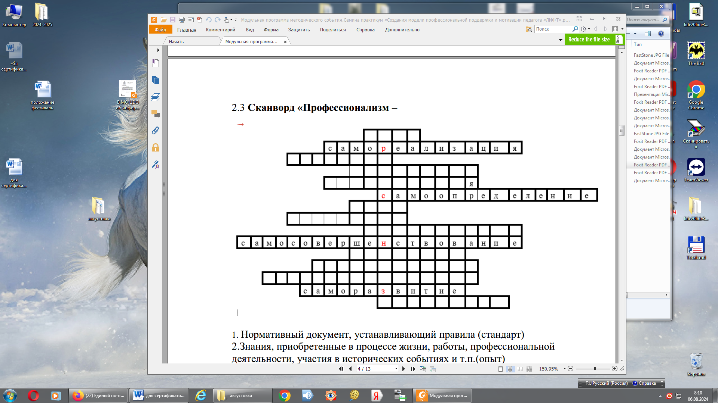
Сканворд «Профессионализм»

Slide 24
1. Знания, приобретенные в процессе жизни, работы, профессиональной деятельности, участия в исторических событиях и т.п.(опыт)
2. САМОРЕАЛИЗАЦИЯ
3. Совокупность свойств и характеристик продукции или услуг, которые придают им способность удовлетворять предполагаемые потребности (качество)
4. Обращение педагога к себе в поисках смысла и конкретизации целей своей деятельности(рефлексия)
5. Способность успешно действовать на основе практического опыта, умения и знаний при решении профессиональных задач( компетенция)
6. САМООПРЕДЕЛЕНИЕ
7. Цель и процесс приобретения педагогом знаний, умений, способов деятельности, позволяющих ему не любым, а именно оптимальным образом реализовать свое предназначение (рост)
8. Опытный человек, который передаёт свои знания и опыт другому человеку (наставник)
9. Интегративное качество личности, способность быстро менять свои роли (статус) в социальной, культурной, профессиональной среде (мобильность)
10. САМОСОВЕРШЕНСТВОВАНИЕ
11.Нормативный документ, устанавливающий правила (стандарт)
12.Процесс активного взаимодействия субъекта с объектом для достижения какой-либо цели (деятельность)
13.Степень реализации той деятельности, которая была запланирована, а также достижение запланированных целей и результатов ( результативность)
14. САМОРАЗВИТИЕ
15. Внутреннее побуждение к действию, характеризующееся заинтересованность индивида в своем совершенствовании
( мотивация)

